Slide 1
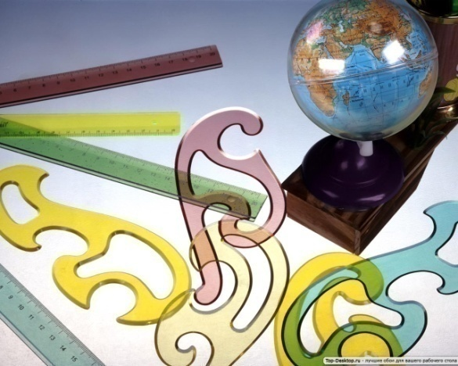
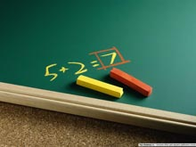
Задачи на части
(арифметический способ решения)
5класс
Учитель математики
ГОУ СОШ №1095
Г. Москва
Никитина Л.А.

Slide 2
При решении задач «на части» используется: рисунок (1часть-отрезок); 1часть - меньшая из неизвестных величин.

Slide 3
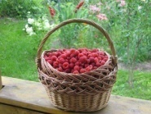
Задача 1
Для варенья из малины
на 2 части ягод берут
3 части сахара.
Сколько сахара следует взять на 6 кг ягод?
6 кг
Ягоды ‖▬‖▬‖
Сахар ‖▬‖▬‖▬‖
1) Сколько кг ягод приходится на 1 часть?
6 : 2 = 3 ( кг);
2) Сколько кг сахара надо взять на 3 такие же части?
3 ∙ 3 = 9 (кг) .
Ответ : 9 кг сахара надо взять на 6 кг ягод.

Slide 4
Задача 2
На двух полках стоит 120 книг– на первой полке в 3 раза больше, чем на второй полке. Сколько книг стоит на каждой полке?
1-ая полка‖▬▬‖▬▬‖▬▬‖
120
2-ая полка ‖▬▬‖
1) Сколько частей составляют 120 книг?
1 + 3 = 4 ( части) ;
2) Сколько книг приходится на 1 часть? ( Сколько книг на второй полке?)
120 : 4 = 30 ( книг) ;
3) Сколько книг стоит на первой полке?
30 ∙ 3 = 90 ( книг).
Ответ: 90 книг - на первой полке и 30 книг – на второй полке.

Slide 5
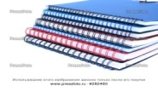
Задача 3
Ученик купил тетрадей в клетку в 3 раза больше, чем тетрадей в линейку, причем их было на 18 больше, чем тетрадей в линейку. Сколько всего тетрадей купил ученик?
В линейку ‖▬‖
⁞
В клетку ‖▬‖▬‖▬‖
18
1) Сколько частей приходится на 18 тетрадей?
3 – 1 = 2 (части) ;
2) Сколько тетрадей приходится на 1 часть?
18 : 2 = 9 ( тетрадей);
3) Сколько тетрадей купил ученик в клетку?
9 ∙ 3 = 27 ( тетрадей).
4) Сколько всего тетрадей купил ученик?
9 + 27 = 36 (тетрадей).
Ответ : 36 тетрадей купил ученик.

Slide 6
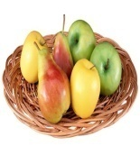
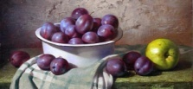
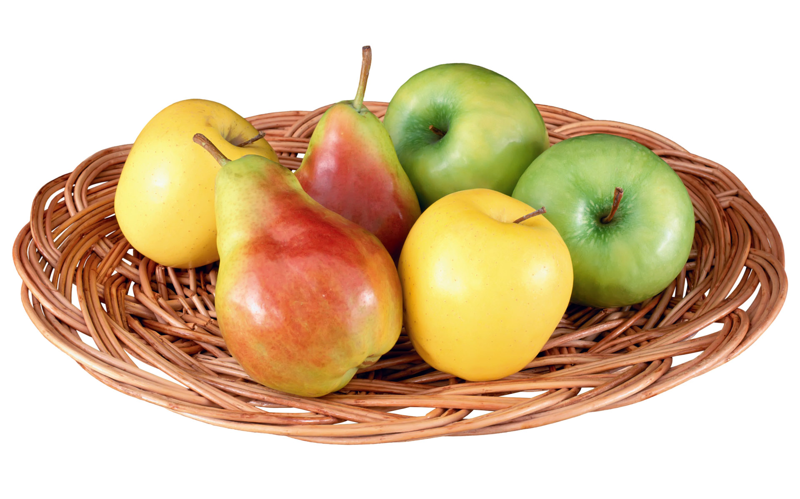
Задача 4*
Для компота взяли 6 частей яблок, 5 частей груш и
3 части слив. Оказалось, что груш и слив вместе взяли 2кг400г. Определите массу взятых яблок, массу всех фруктов.
Яблоки ‖▬‖▬‖▬‖▬‖▬‖▬‖
Груши ‖▬‖▬‖▬‖▬‖▬‖
2кг400г
Сливы ‖▬‖▬‖▬‖
1) Сколько всего частей составляют груши и сливы?
5 + 3 = 8 (частей);
2) Какова масса 1 части?
2400 : 8 = 300 (г);
3) Сколько весят яблоки?
300 ∙ 6 = 1800 (г);
4) Сколько весят все фрукты?
2400 + 1800 = 4200 (г).
Ответ: 1кг800г масса яблок; 4кг200г масса всех фруктов.

Slide 7
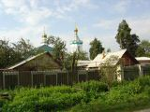
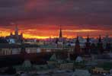
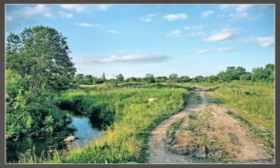
( С. А. Рачинского)
Задача 5*
Я провел год в деревне, в Москве и в дороге, и притом в Москве в 8 раз более времени, чем в дороге, а в деревне в 8 раз более, чем в Москве. Сколько дней провел я в дороге, в Москве и в деревне?
Деревня ‖▬‖▬‖▬‖▬‖▬‖▬‖▬‖▬‖­ ­ ­ ­ ­ ­ ­ǁ▬ǁ
64
365
Москва‖▬‖▬‖▬‖▬‖▬‖▬‖▬‖▬‖
8
Дорога ‖▬‖
1) Сколько всего частей?
64+8+1=73 (части);
2) Сколько дней приходится на одну часть? ( Сколько дней в дороге?)
365 : 73= 5 (дней);
3) Сколько дней проведено в деревне?
5 ∙64=320(дней);
4) Сколько дней проведено в Москве?
5 ∙ 8 = 40( дней).
Ответ: 320 дней в деревне, 40 дней в Москве, 5 дней в дороге.

Slide 8
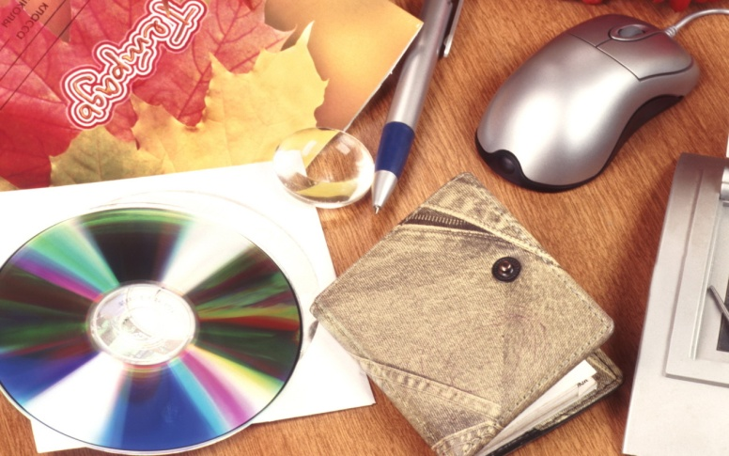
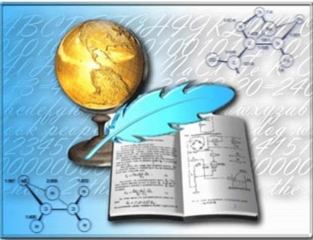
Трудность решения
в какой-то мере входит в само понятие задачи:
там, где нет трудности,
нет и задачи.
(Д. Пойя)

